Slide 1
Interoperabilita v elektronickém zdravotnictví
Česká společnost zdravotnické informatiky a vědeckých informací
České lékařské společnosti Jana Evangelisty Purkyně
H. Kružík, M. Zeman, M. Zámečník
Pracovní skupina pro informační systémy a standardy ČSZIVI ČLS JEP
„Vytvořme hospodárný a funkční eHealth!“
… elektronizace českého zdravotnictví je dobrá a její realizace do budoucna nezbytná …
3. října 2012
Seminář ČLS JEP
Lékařský dům, Praha

Slide 2
Interoperabilita, definice
Schopnost systémů vzájemně si poskytovat služby a efektivně spolupracovat
Systém = informační systém, člověk (uživatel)

Slide 3
Interoperabilita ve zdravotnictví
Zajistit přenos informací o zdravotním stavu pacientů mezi informačními systémy a jejich uživateli tak, aby:
byl zachován původní klinický význam zprávy,
byla zajištěna důvěrnost údajů na úrovni odpovídající požadavkům autora zprávy či pacienta

Slide 4
Předpoklady interoperability (CALLIOPE EU interoperability roadmap)
Technické předpoklady
Identifikace osob, poskytovatelů, atp.
Jistota identity subjektů (autentifikace)
Oprávněný přístup (autorizace)
Kompatibilní datové formáty, způsoby kódování informace apod.

Slide 5
Předpoklady interoperability (CALLIOPE EU interoperability roadmap)
Organizační a legislativní
procesy poskytování zdravotních služeb
use-cases, story-boards
obsah zdravotní dokumentace
Sémantické = „schopnost eHealth systémů předávat si data interpretovatelná informačními systémy a znalosti a informace srozumitelné lidem“

Slide 6
Typy interoperability
Lokální (shodné IS, různé IS)
Regionální
Národní
Přeshraniční (cross-border)

Slide 7
Situace v ČR
Základní technické prostředky:
 | Lokální | Regionální | Přeshraniční
Identifikace osob (pacientů, zdravotníků) | ✓ | ✓ | ✓
Identifikace plátců za zdravotní služby | ✓ | ✓ | ✓
Identifikace poskytovatelů zdravotní péče | ✓ | ✓ | ✓
Autentifikace | ✓
Autorizace | ✓
Datové formáty | ✓ | ✓ | •

Slide 8
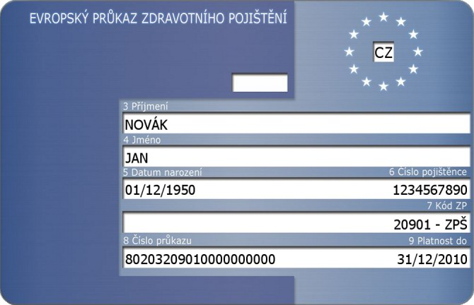
Možnosti identifikace pacientů

Slide 9
Situace v ČR
Organizační a legislativní:
 | Lokální | Regionální | Přeshraniční
Procesy poskytování zdravotních služeb | ✓ | ✓ | •
Obsah zdravotní dokumentace | ✓

Slide 10
Situace v ČR
Sémantická interoperabilita:
 | Lokální | Regionální | Přeshraniční
Diagnózy | ✓ | ✓ | ✓
Výkony | ✓ | ✓
Laboratorní vyšetření | ✓ | ✓ | •
Terminologie
Zdravotnické služby
Klinický kontext (události) | ✓ | • | •

Slide 11
Klíčové strategie EU
Harmonizace terminologie (SNOMED CT) a budování převodníků (translation services) mezi hlavními terminologickými a kódovacími systémy
Harmonizace způsobů poskytování zdravotní péče a minimálního obsahu zdravotní dokumentace
Sjednocování datových slovníků a komunikačních standardů
ISO/EN 13606 – EHRCom
openEHR (základní principy převzaty do ISO/EN 13606)
HL7 v3, HL7 CDA, HL7 v3 RIM (ISO/HL7 21731:2006)

Slide 12
Shrnutí situace
Neexistuje jednotný datový, terminologický a komunikační standard užívaný všemi členskými státy (ani našimi sousedy)
Standardizace se stále rozvíjí a dosud nemá jednoznačného vítěze (s výjimkou SNOMED)
Jednotlivé státy investují do prostředků regionální interoperability s přihlédnutím k obecně přijatým konceptům a principům (informační modely, terminologie)

Slide 13
Racionální doporučení pro ČR
Využít existujících, prověřených komponent
Zdravotní registry
Národní číselníky (NČLP)
Prověřené komunikační prostředky (DASTA)
Rozvíjet stávající informační standardy a postupně je harmonizovat s EU
Plně využít existujících komponent e-Governmentu (registry subjektů, datové schránky, autentifikační a autorizační služby)

Slide 14
Racionální doporučení pro ČR
Zaměřit se na známé nedostatky regionální interoperability:
Obsah zdravotní dokumentace
Terminologické systémy (SNOMED)
Procesní model (use-case, story-board atp.)
Národní informační model
Aktivně participovat v projektech EU (epSOS)
Institucionalizovat a koordinovat rozvoj zdravotnických standardů

Slide 15
Hodnota Datového standardu MZ ČR (DASTA)
Systematický, dlouhodobý rozvoj řízený potřebami praxe i nejnovějšími teoretickými poznatky
Rozšíření (v rámci EU co do rozsahu použití zřejmě nejkomplexnější datový standard)
Ověřená kvalita a použitelnost standardu
Vysoká flexibilita a rychlost aktualizace
Vzniká na základě odborného konsenzu
Prvotním problémem interoperability je porozumění obsahu, nikoliv forma komunikace

Slide 16
Shrnutí
Projekty el. zdravotnictví potřebují stávající datové standardy a tyto standardy musí postupně naplňovat potřeby nejen národní, ale i nadnárodní interoperability
Bez základních standardů a pravidel jejich používání bude každý další eHealth projekt jen souborem dat, nikoliv využitelných informací

